Slide 1
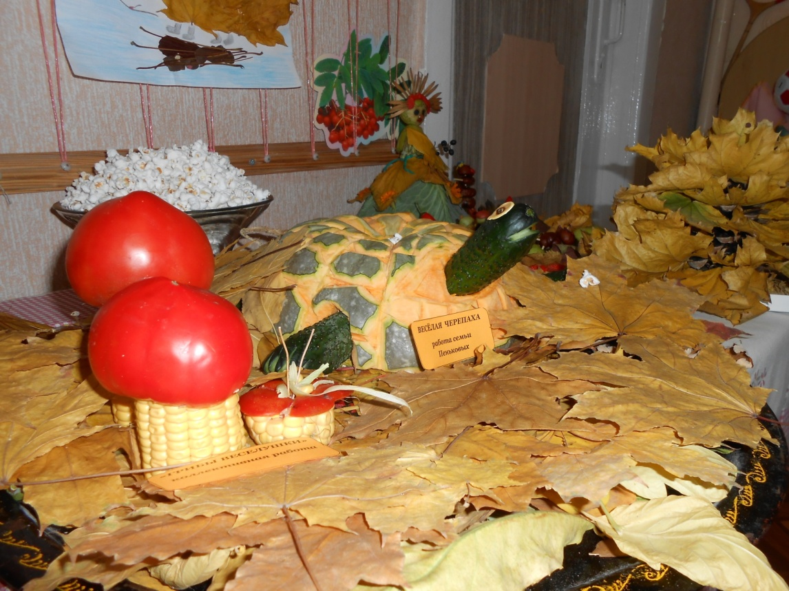
ДАРЫ
ОСЕНИ
г. Таганрог
МБДОУ №37
группа «Улыбка»
воспитатель
Фетисова Лариса Ивановна

Slide 2
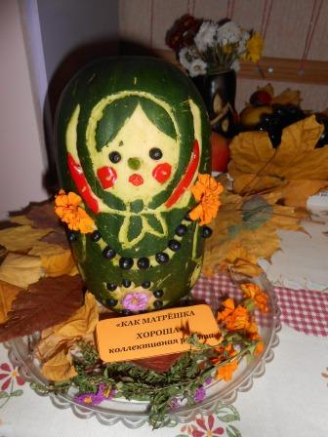
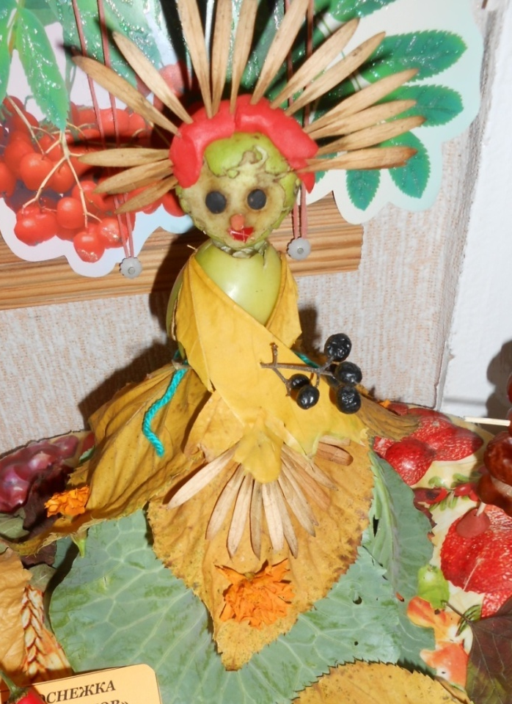

Slide 3
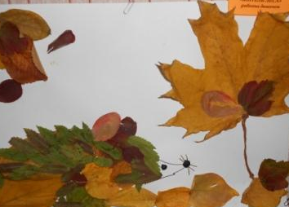
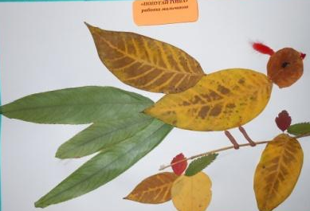

Slide 4
